Slide 1
«Чистая вода России – 2021»
Руководитель: Безроднова Дарья Алексеевна

Slide 2
Вы, слыхали о воде?
Говорят, она везде!
Вы в пруду её найдёте,
И в сыром лесном болоте.
В луже, в море, в океане
И в водопроводном кране,
Как сосулька замерзает,
На В лес туманом заползает,
плите у вас кипит,
Паром чайника шипит.
Без неё нам не умыться,
Не наесться, не напиться!
Смею вам я доложить:
Без неё нам не прожить

Slide 3
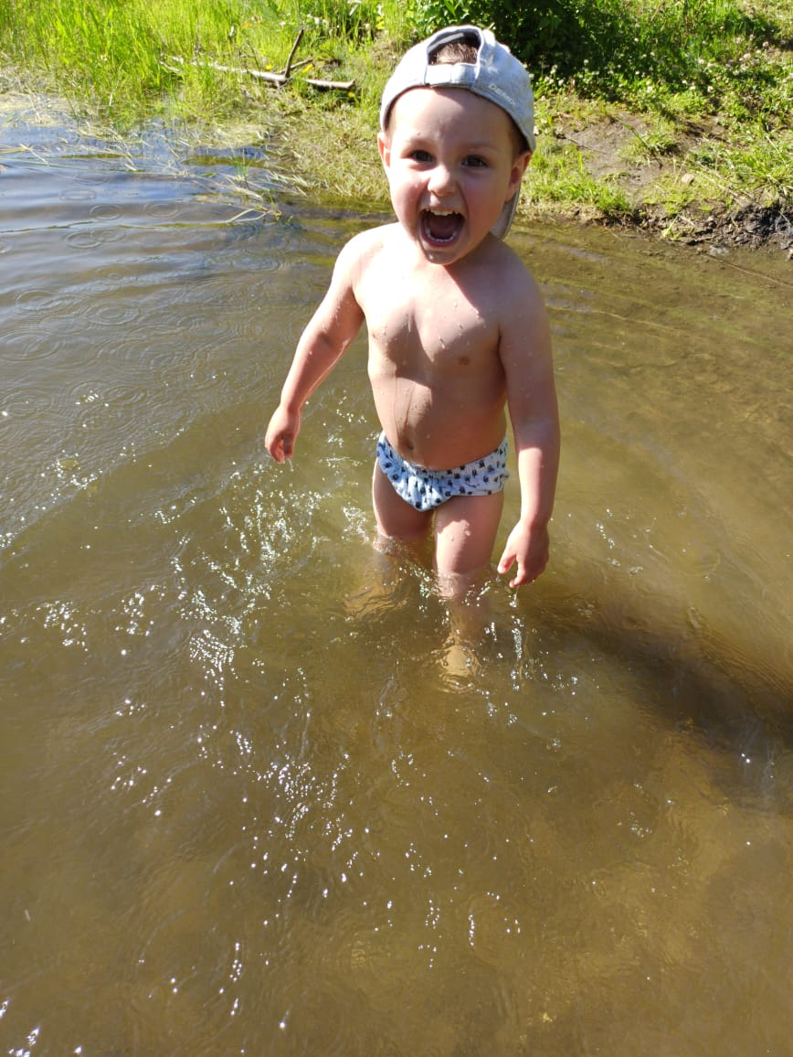
«Речка детства» Шамитов Артем

Slide 4
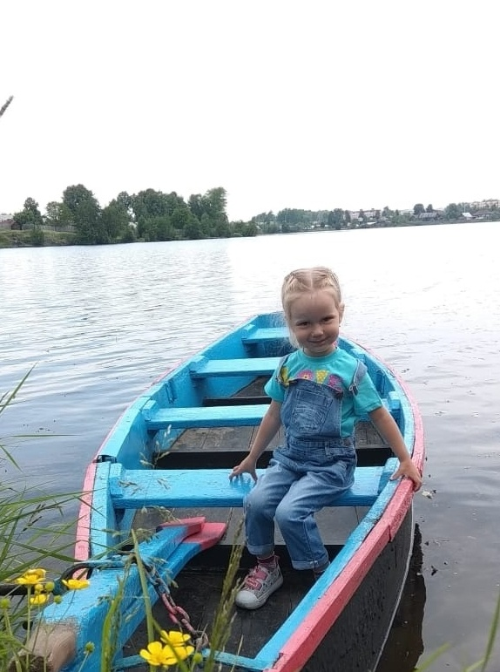
«Отдых на реке» Пономарева Виктория

Slide 5
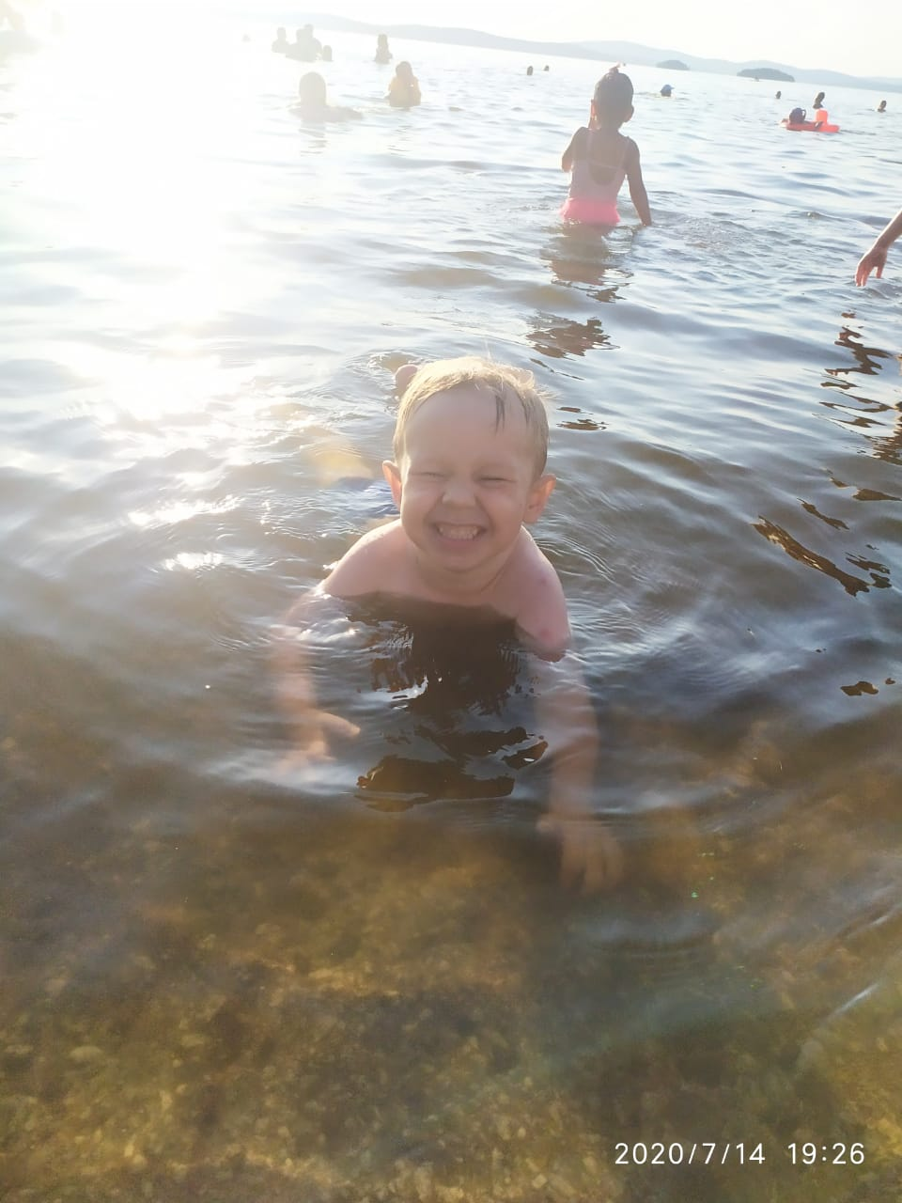
«Родничок» Патраков Данила

Slide 6
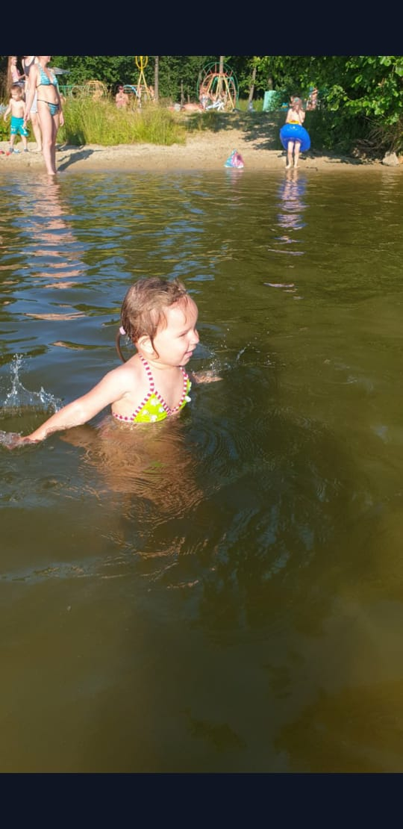
«Ура-лето!» Лылова Ольга

Slide 7
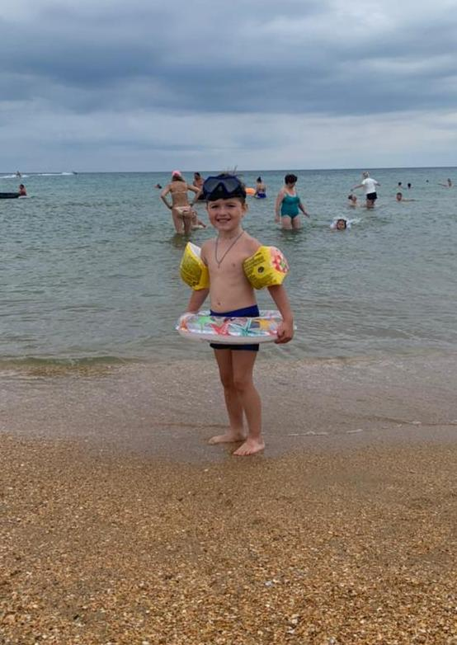
«И снова на море» Попов Никита

Slide 8
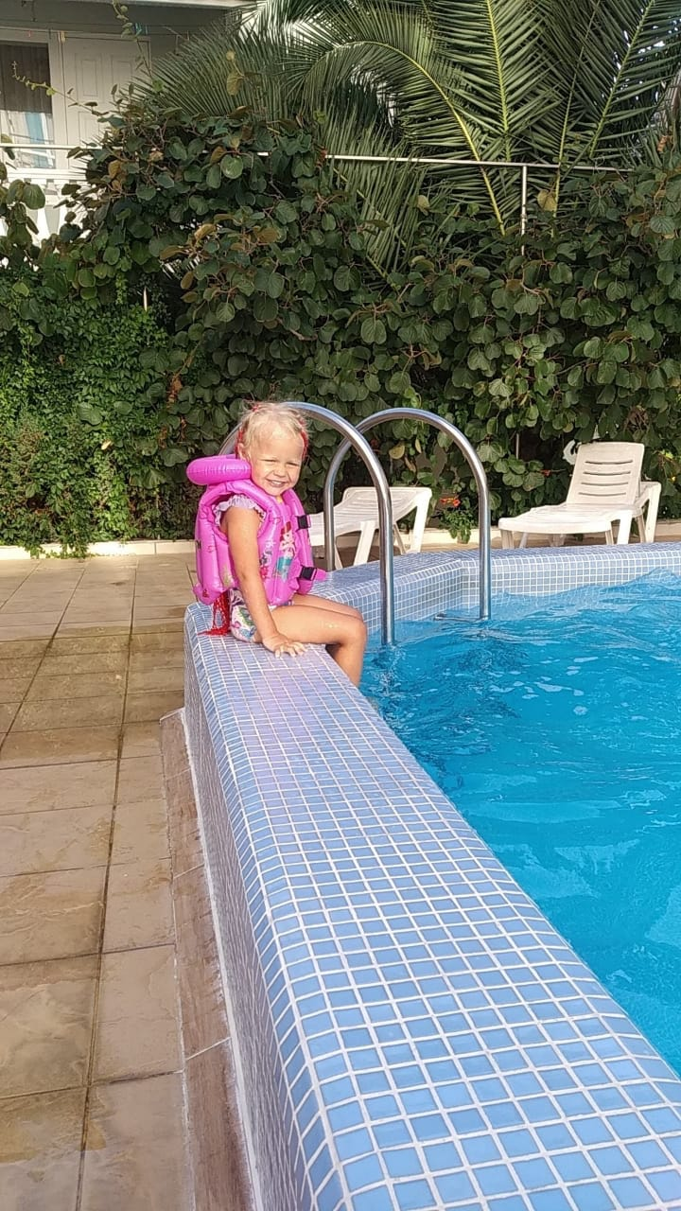
«Отдых на море» Снегирева Настя

Slide 9
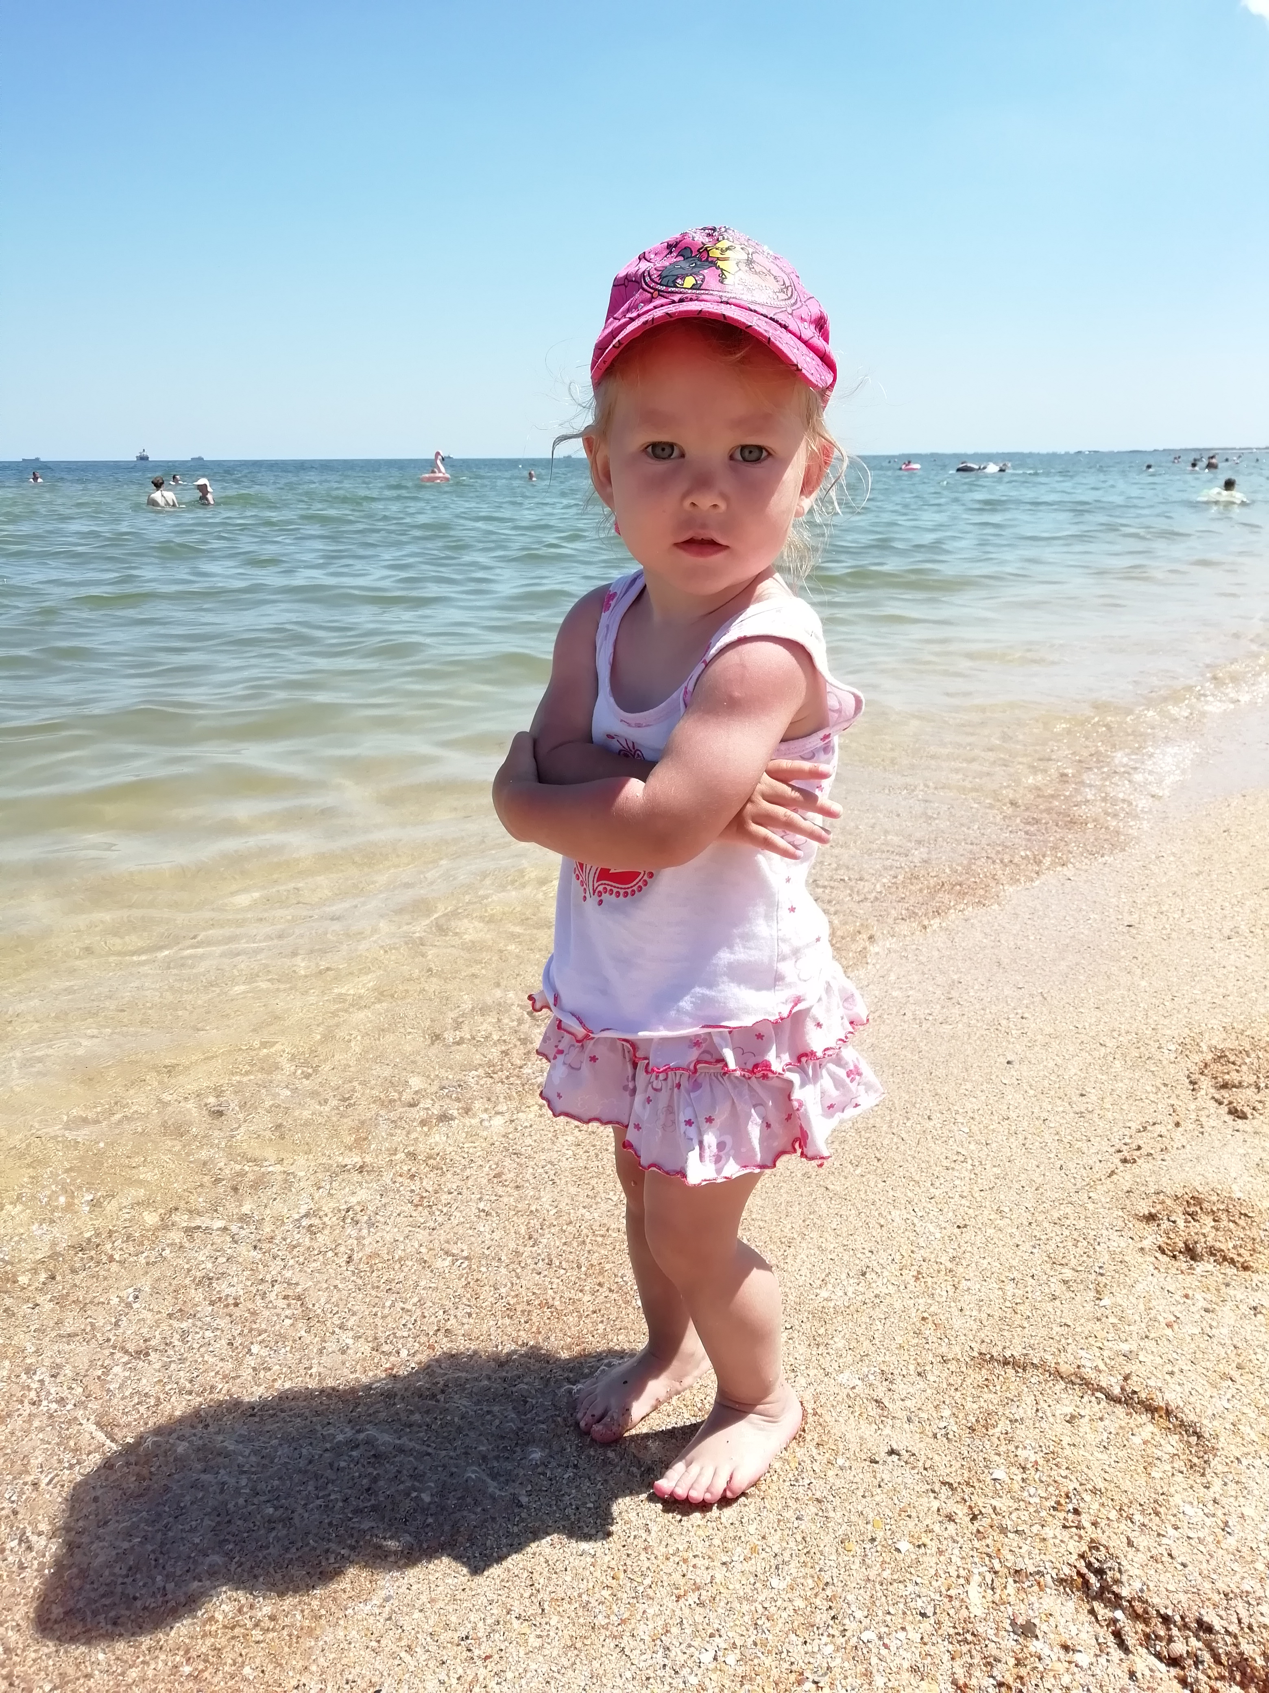
«Море, солнце и песок» Липина Таисия

